Slide 1
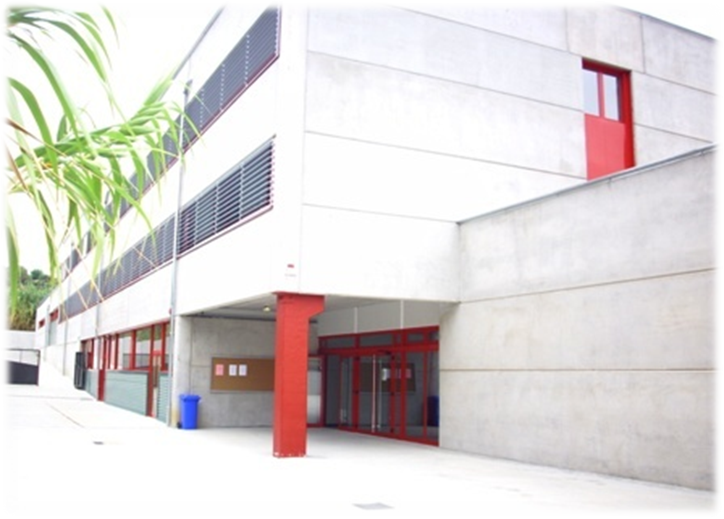
BENVINGUTS A L’AULA DELS ALUMNES DE 6è

Slide 2
INTRODUCCIÓ:
TOTA LA INFORMACIÓ QUE DONAREM AVUI
I LA PROGRAMACIÓ QUE REALITZAREM ÉS A CURT TERMINI I POT ANAR VARIANT SEGONS LES INSTRUCCIONS QUE ANEM REBENT DEL DEPARTAMENT DE SALUT I DEL DEPARTAMENT D’EDUCACIÓ.

Slide 3
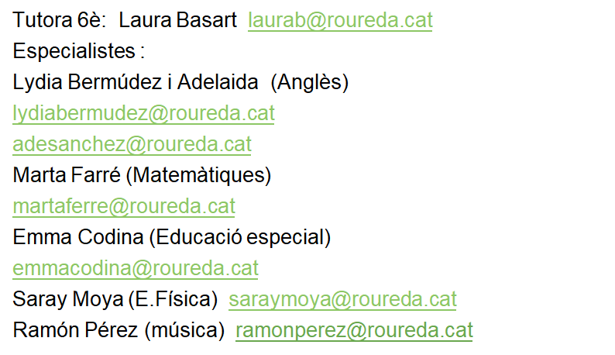
DOCENTS

Slide 4
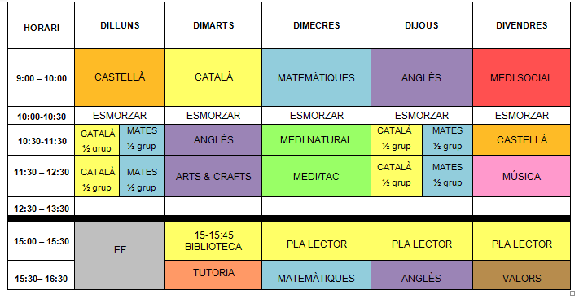
HORARI DE 6è

Slide 5
ENTRADES I SORTIDES
⦿Grup i hora:
⦿6è entrarà i sortirà sempre AMB MASCARETA, per la porta principal (porta gran rampa) 9:00 i a les 15:00 i sortirà a les 12:25 i 16:25.
⦿La mestra serà qui surti a buscar els alumnes i qui els acompanyarà fins la sortida. Les famílies no podran entrar a l’escola.
⦿Entraran en fila, en ordre de llista (tindran a l’entrada una línia vermella per col.locar-se) i sortiran també en fila.
⦿A les entrades i a les sortides, no es podrà parlar amb el tutor, utilitzeu els canals per qualsevol dubte, consulta o urgència: telèfon, agenda, correu electrònic de la mestra.
⦿En cas de pluja, no hi haurà modificacions en les entrades i sortides. Cal venir preparats per aquests casos amb una capelina, botes d’aigua, paraigües…

Slide 6
MESURES DE SEGURETAT A L’ESCOLA
⦿Els grups seran estables i no es barrejaran, no hi haurà A.F.
⦿Els patis: cada grup sortirà en una franja d’horari diferent i espai delimitat sense mascareta.
⦿L’alumnat haurà de dur la mascareta fins que entren dins la seva aula.
⦿SERÀ NECESSARI PORTAR UNA RONYONERA O SIMILAR PER GUARDAR LA MASCARETA.
⦿
⦿Telèfons actualitzats (i més d’un) per trucar en el cas que un infant tingui febre. Si algú canvia de telèfon que ens el faci arribar.

Slide 7
ACTUACIÓ EN CAS DE SIMPTOMATOLOGIA SUSCEPTIBLE DE COVID
Si es presenta la sospita de que un/a alumne/a, presenta símptomes compatibles amb la COVID-19:
- Es portarà al despatx de reunions de la direcció.
- La persona que l’acompanya s’haurà de desinfectar a consciència les mans i equipar-se amb l’equip EPI.
- A l’alumne/a que presenta símptomes se li posarà una mascareta quirúrgica (de l’equip d’EPI facilitat pel DEGC), se li desinfectarà les mans i se li posarà guants.
- La direcció del centre es posarà en contacte amb la família per tal de que vingui a buscar l’infant el més aviat possible (termini màxim, 1h).
Si el nen o nena amb símptomes presenta un quadre greu: febre molt alta o dificultats respiratòries, també ens posarem en contacte amb el 061.
La família és l’encarregada de contactar amb el seu CAP de referència per valorar la situació i fer les actuacions necessàries.

Slide 8
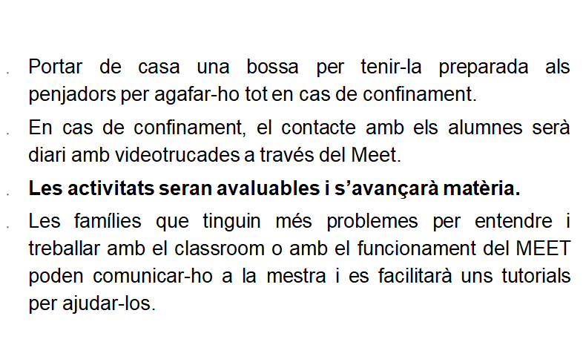
EN CAS DE CONFINAMENT

Slide 9
COM TREBALLEM?
Aquest any ens seguirem centrant en els continguts claus donant un enfoc molt globalitzat:
APRENENTATGE AUTÒNOM
APRENENTATGE DIGITAL
ACCIÓ TUTORIAL
GESTIÓ DE LES EMOCIONS
- S'amplien els hores d’anglès
- Projecte la Roureda
- Gust per la lectura (Pla Lector): lectura en veu alta, biblioteca d’aula i del centre, escolta de lectures per part de la mestra...
- Caixa dels missatges.
- Tècniques d’estudi (subratllar, fer resums, esquemes...)
- Comprensió lectora (en farem una setmanal i sempre serà amb modelatge de la mestra primer i una altra sols)
-Treball d’habilitats socials per millorar l’actitud i cohesió dins el grup.

Slide 10
WEB DE L’ESCOLA http://escolaroureda.wix.com/escola-roureda
- Entreu en el nostre
bloc
Criteris d’avaluació
Competències transversals

Slide 11
AGENDA
Fomentar l’ús de l’agenda
Mitjà de comunicació principal mestre /família.
Conté informació important per la família.
Eina bàsica per l’alumne per organitzar-se i planificar-se.
Informar a la mestra de qui utilitza el servei de menjador, autocar...
Cal justificar les absències.

Slide 12
PUNTUALITAT I ASSISTÈNCIA
Molt important la puntualitat tant a les entrades com a les sortides. (sortides 12:25 i 16:25)
Justifiquem les faltes a l’agenda.
Si envieu alguna informació per correu electrònic referent als vostres fills/es no ha de ser urgent ja que el correu no es mira contínuament.

Slide 14
DEURES
Recordeu que els deures que es fan al
llarg del curs són un reforç del que es
fa a l’aula i compten com un percentatge
de la nota final de cada matèria. Els deures es basaran en comprensió lectora, resolució de problemes i expressió escrita.
A vegades s’enduran de deures feines per acabar que no han finalitzat a la classe. (Pot ser que no tots i totes tinguin els mateixos deures)
Hi haurà una activitat digital setmanal al Classroom

Slide 15
AVALUACIÓ
-L’avaluació de les àrees es fa d’acord amb els criteris penjats a la web de l’escola, però cal tenir en compte que els deures són un percentatge de la nota final del trimestre i de cicle.
- Tres informes, un per trimestre.

Slide 16
SORTIDES I ACTIVITATS
1r trimestre |  | Sortida La Roureda - Tordera
 |  | Sortida Emprenedoria
 |  | Teatre Clavé - La motxilla de l'Ada |  | 22/10/2021
2n trimestre |  | Teatre Anglès - Plàstic Mermaid |  | 11/03/2022
 |  | Museu d’història - Barcelona |  | 01/04/2022
3r Trimestre |  | Colònies |  | Maig-juny
 |  | Sortida al riu Tordera

Slide 17
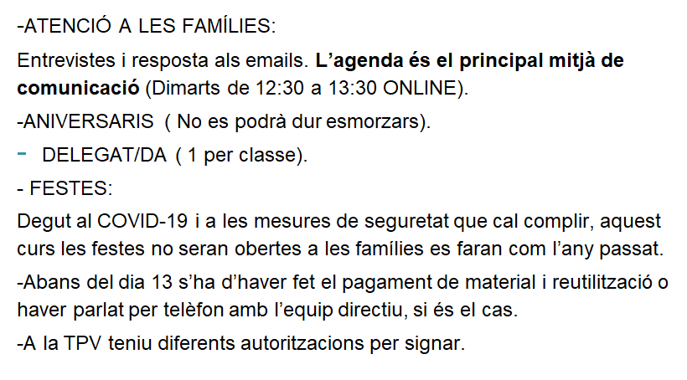
INFORMACIONS DIVERSES

Slide 18
INFORMACIONS DIVERSES
-El menjador escolar, acollida matinal i extraescolars, es regeixen per la mateixa normativa que la de l’escola i s’hauran de complir les normes.
-Les famílies no podran entrar a l’escola en aquests serveis.
-A l’acollida s’obrirà la porta a les 8:00h i a les 8:30h, fora d’aquest horari no podrà entrar cap infant.

Slide 19
PRECS I PREGUNTES.
Algunes coses poden canviar en funció del moment, però us mantindrem sempre informades i agraïm per endavant la vostra col.laboració.
Gràcies.

